Slide 1
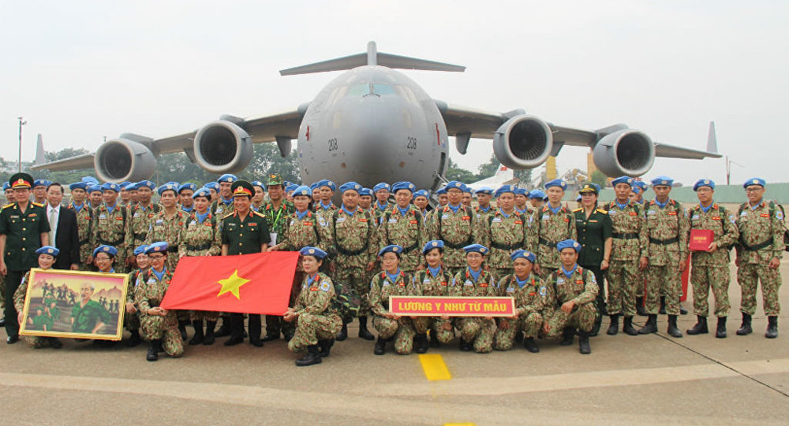
BÀI: 6
TĂNG CƯỜNG QUỐC PHÒNG AN NINH, MỞ RỘNG QUAN HỆ ĐỐI NGOẠI VÀ HỘI NHẬP QUỐC TẾ Ở NƯỚC TA HIỆN NAY

Slide 2
NỘI DUNG
1. Bối cảnh quốc tế và Việt Nam
2. Quan điểm và những nhiệm vụ chủ yếu của đường lối quốc phòng, an ninh
3. Quan điểm và những nhiệm vụ chủ yếu của đường lối đối ngoại

Slide 3
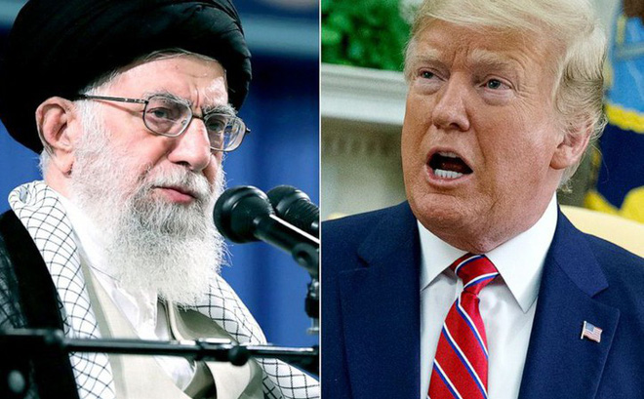
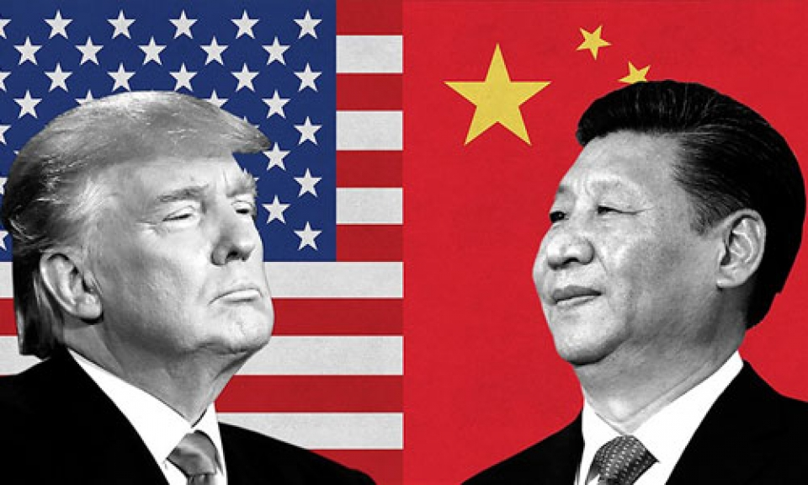
1.1 Bối cảnh quốc tế
- Tình hình thế giới có diễn biến phức tạp nhưng hòa bình, độc lập dân tộc, dân chủ, hợp tác và phát triển vẫn là xu thế lớn.
Tình hình chính trị - an ninh thế giới thay đổi nhanh chóng, phức tạp:
Quan hệ Mỹ - IRAN
Quan hệ Mỹ - TRUNG

Slide 4
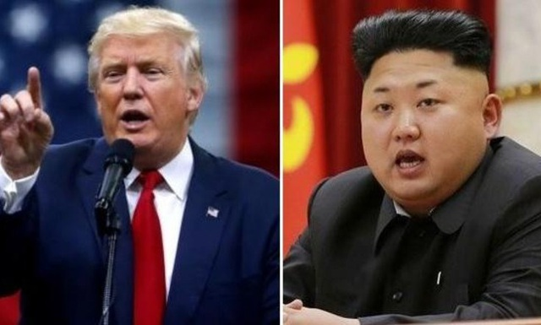
Quan hệ Mỹ - Triều

Slide 5
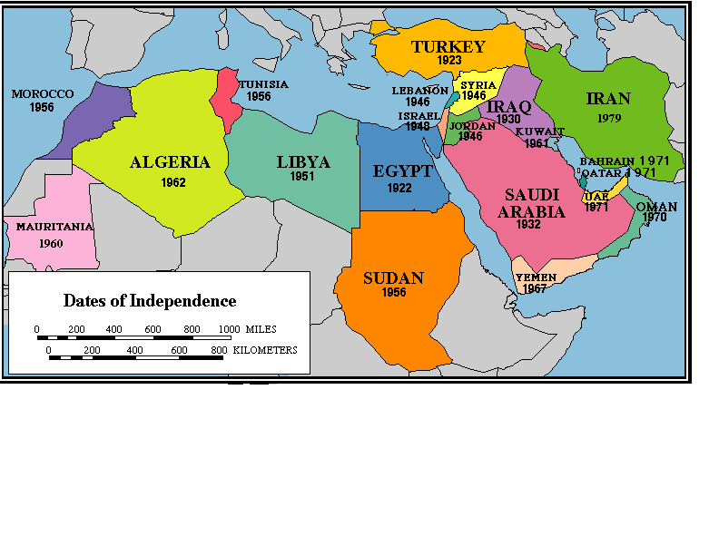
Vòng xoáy xung đột ở Trung Đông

Slide 6




Thế giới đứng trước nhiều vấn đề toàn cầu bức xúc: Biến đổi khí hậu, môi trường, an ninh mạng, tội phạm xuyên quốc gia, dịch bệnh...

Slide 7
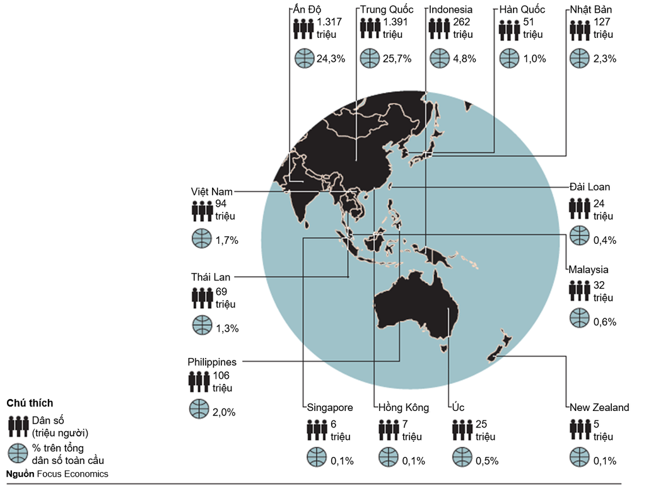
Khu vực Châu Á – TBD ( Đông Nam Á) tiếp tục có sự phát triển năng động, đồng thời cũng có nhiều nhân tố bất ổn

Slide 8

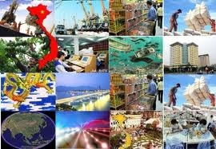
1.2. Tình hình trong nước
-Thế và lực của nước ta ngày càng được nâng cao

Slide 9
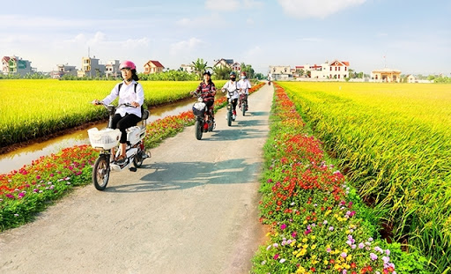


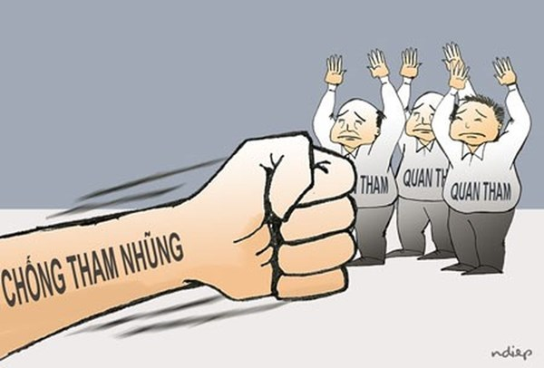
- Kinh tế từng bước thoát khỏi tình trạng suy giảm nhưng vẫn còn gặp nhiều khó khăn, thách thức.

Slide 10
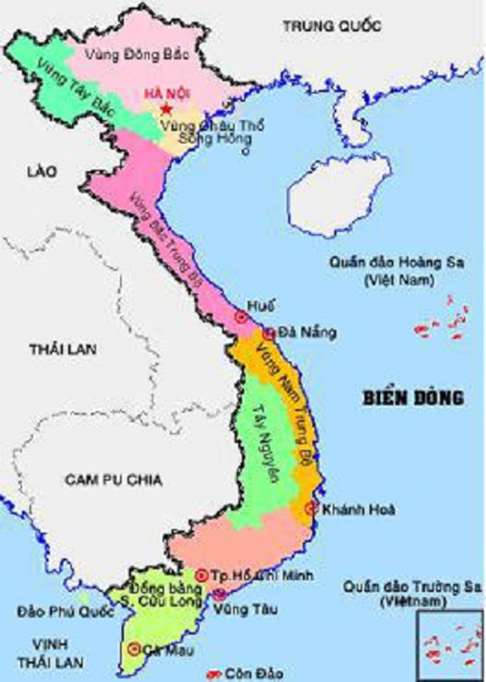
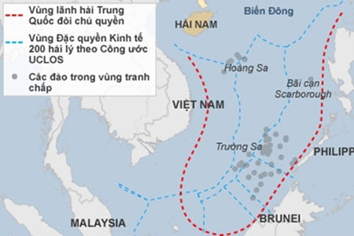
Bảo vệ chủ quyền biển đảo đang đứng trước nhiều khó khăn, thách thức lớn.

Slide 11
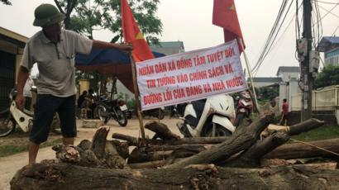
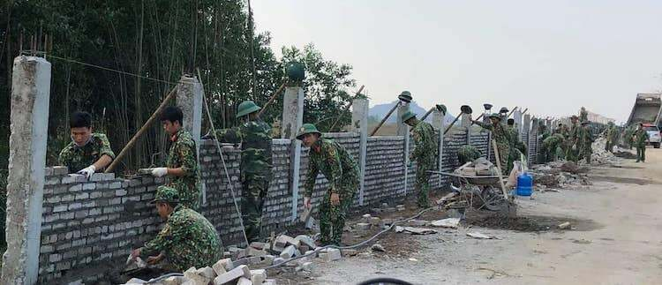
- Tình hình chính trị - xã hội ở một số địa bàn còn tiềm ẩn nguy cơ bất ổn.

Slide 12
    2. Quan điểm và những nhiệm vụ chủ yếu của đường lối quốc phòng, an ninh
    2.1. Quan điểm về tang cường quốc phòng an ninh
Giữ vững và tang cường sự lãnh đạo của Đảng, hiệu lực quản lý của Nhà nước đối với sự nghiệp bảo vệ Tổ quốc
Kiên định mục tiêu độc lập dân tộc gắn liền với chủ nghĩa xã hội
Phát huy cao nhất sức mạnh tổng hợp của đất nước, nhất là vai trò của nhân dân đối với sự nghiệp bảo vệ Tổ quốc
Giữ vững môi trường hòa bình, ổn định để phát triển kinh tế - xã hội là lợi ích cao nhất của đất nước

Slide 13
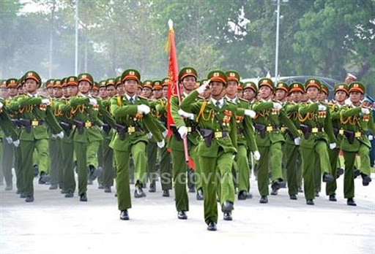
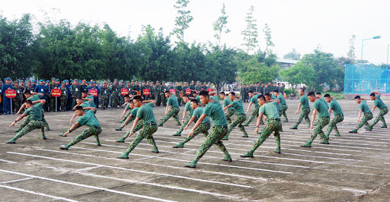
- Kết hợp sức mạnh dân tộc với sức mạnh thời đại, tranh thủ sự ủng hộ của bạn bè quốc tế
- xây dựng lực lượng vũ trang thực sự là lực lượng chính trị, lực lượng chiến đấu trung thành, tin cậy của Đảng, Nhà nước và nhân dân, làm nòng cốt cho toàn dân trong sự nghiệp bảo vệ Tố quốc

Slide 14
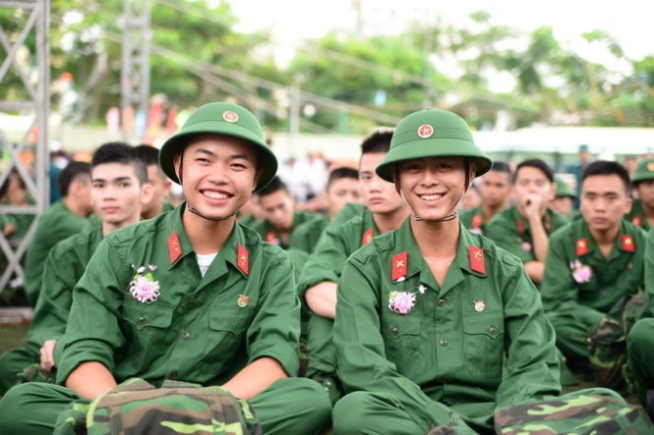
    2.2. Những nhiệm vụ chủ yếu của quốc phòng, an ninh
Tăng cường tiềm lực quốc phòng và an ninh, xây dựng thế trận quốc phòng toàn dân

Slide 15
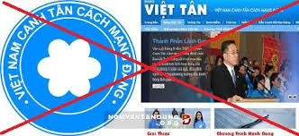
Chủ động đấu tranh làm thất bại mọi âm mưu chống phá của các thế lực thù địch

Slide 16


Sẵn sàng ứng phó với các mối đe dọa an ninh, bảo đảm an ninh, an toàn thông tin

Slide 17
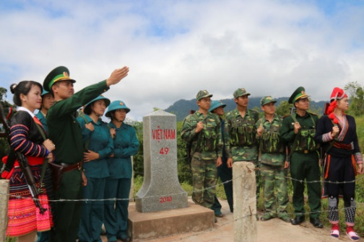
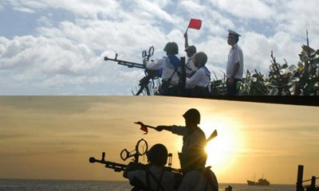
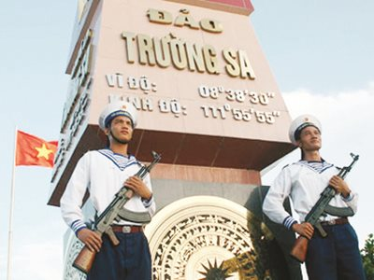
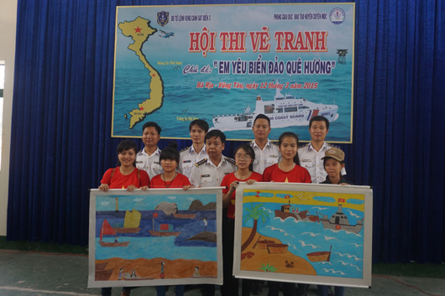
Kiên quyết đấu tranh bảo vệ độc lập, chủ quyền và toàn vẹn lãnh thổ, giữ vững môi trường hòa bình

Slide 18
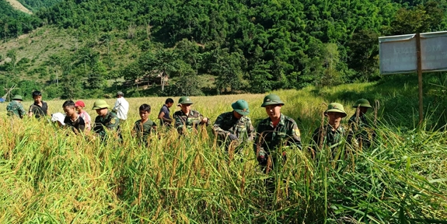

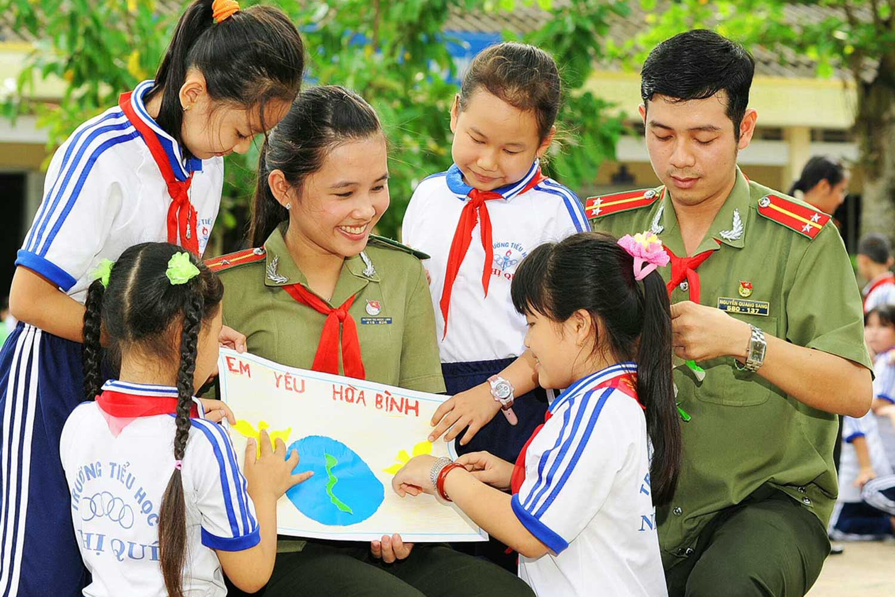
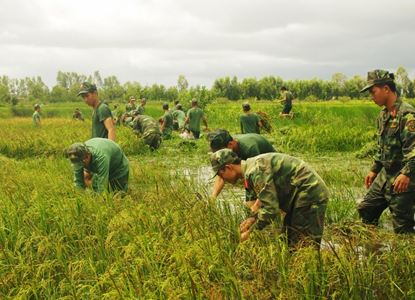
Kết hợp chặt chẽ giữa phát triển kinh tế, văn hóa, xã hội với đảm bảo quốc phòng, an ninh

Slide 19
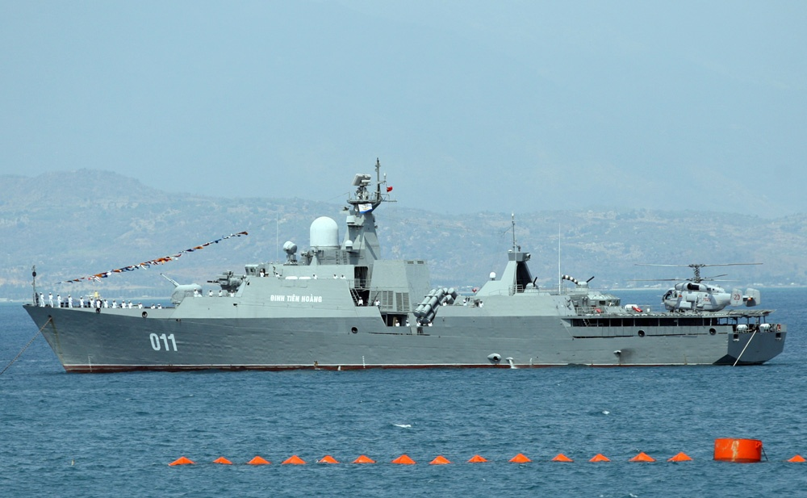
Tăng cường hợp tác quốc tế về quốc phòng, an ninh
Tàu 011 Đinh Tiên Hoàng
Theo Bộ Quốc phòng, hiện nay, lực lượng tàu chiến của Hải quân Việt Nam có 3 tàu hộ vệ tên lửa Gepard 3.9 mang tên các vị vua: Đinh Tiên Hoàng, Lý Thái Tổ, Quang Trung; 1 tàu hộ vệ tên lửa Gepard 3.9 mang tên danh tướng Trần Hưng Đạo.

Slide 20
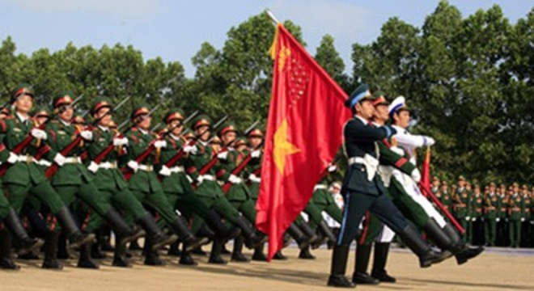
Xây dựng Quân đội nhân dân, Công an nhân dân chính quy, bản lĩnh, tinh nhuệ, hiện đại

Slide 21

Kiên quyết giữ vững ổn định kinh tế - xã hội trong mọi tình huống

Slide 22
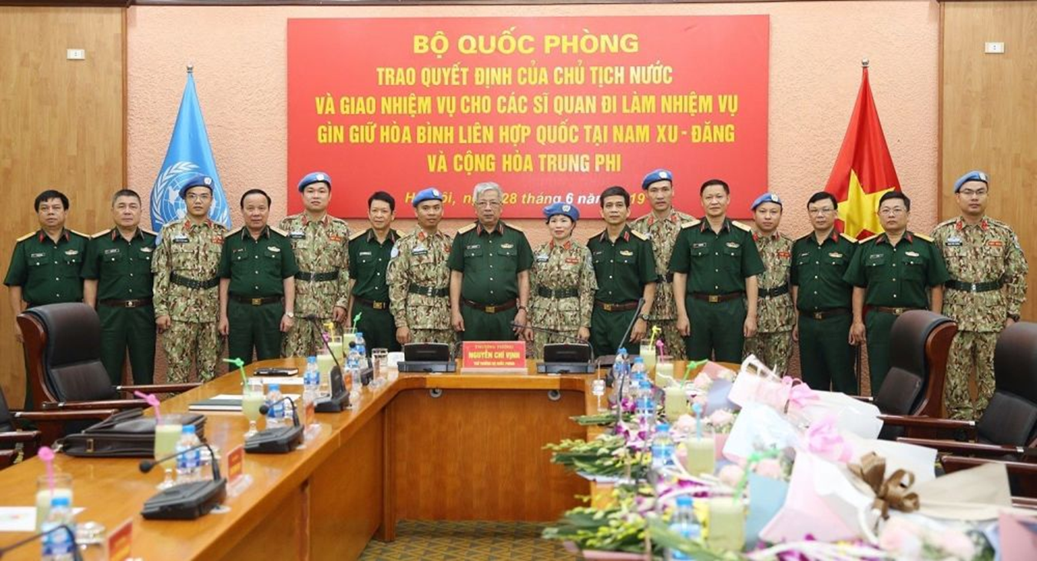
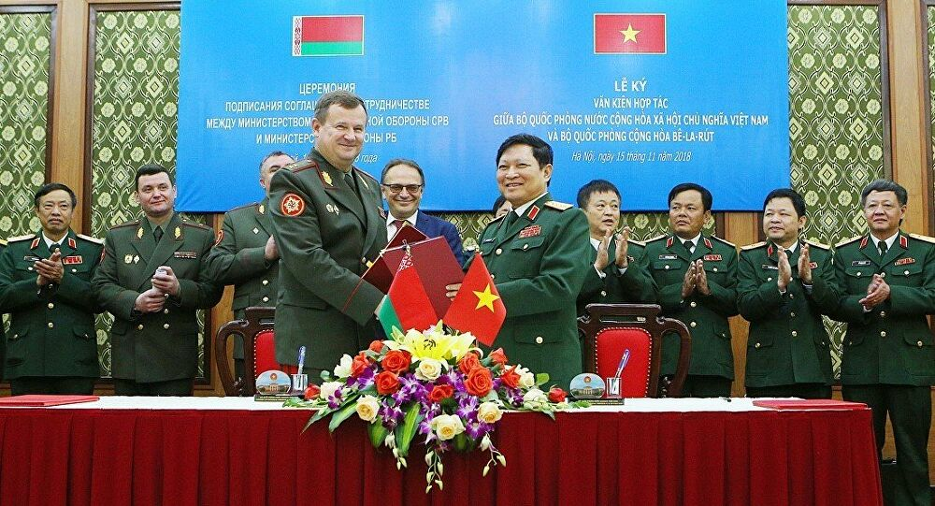
Hợp tác, hữu nghị giữ gìn hòa bình thế giới và khu vực

Slide 23
3. Quan điểm và những nhiệm vụ chủ yếu của đường lối đối ngoại
  3.1/ Quan điểm của Đảng về đường lối đối ngoại
  Là tập hợp các chiến lược, quyết định và hành động của một quốc gia nhắm đến các chủ thể bên ngoài phạm vi của hệ thống chính trị trong nước, nhằm đạt được những mục tiêu khác nhau, phù hợp với lợi ích của quốc gia đó.

Slide 24
Yếu tố nào đóng vai trò quyết định đối với việc mở rộng quan hệ đối ngoại?
Tranh thủ tối đa các nguồn lực bên ngoài phục vụ phát triển kinh tế - xã hội.
Tạo điều kiện khai thác và phát huy có hiệu quả lợi thế so sánh các nguồn lực trong nước
Góp phần thúc đẩy tăng trưởng kinh tế, tạo việc làm, tăng thu nhập
- Giữ vững chủ quyền, thống nhất và toàn vẹn lãnh thổ của đất nước.
- Nâng cao địa vị và uy tín của Đảng và Nhà nước ta trên trường quốc tế.

Slide 25
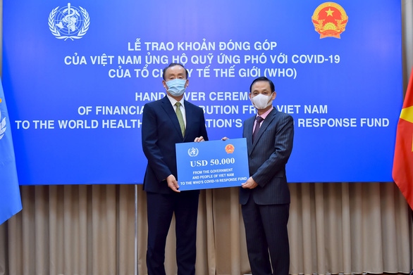
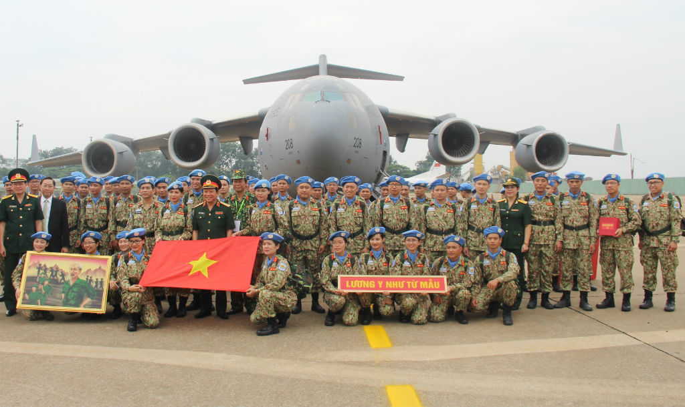
Bảo đảm lợi ích tối cao của quốc gia - dân tộc, trên cơ sở các nguyên tắc cơ bản của luật pháp quốc tế, bình đẳng và cùng có lợi, đồng thời thực hiện nghĩa vụ quốc tế theo khả năng của Việt Nam.

Slide 26

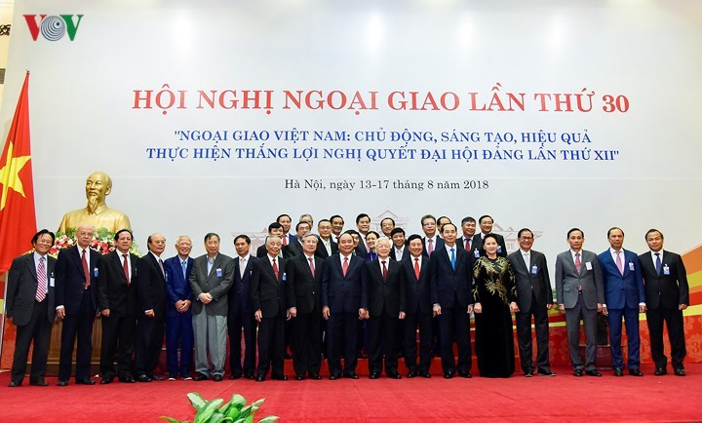
- Giữ vững độc lập tự chủ, tự cường đi đôi với đẩy mạnh đa phương hóa, đa dạng hóa quan hệ đối ngoại.

Slide 27

Quan điểm của Đảng về hội nhập quốc tế
Ðại hội IX
Ðại hội XI
Đại hội VIII
Đại hội VII
Xây dựng nền kinh tế mở, hội nhập với khu vực và thế giới
Chủ động hội nhập kinh tế quốc tế và khu vực
Ðại hội VI
Chủ động và tích cực hội nhập quốc tế
Đa dạng hóa quan hệ với các quốc gia, các tổ chức kinh tế
Chủ trương hợp tác kinh tế và khoa học – kỹ thuật với các nước

Slide 28


Giữ vững ổn định chính trị, kinh tế - xã hội; giữ gìn bản sắc văn hóa dân tộc; bảo vệ môi trường sinh thái trong quá trình hội nhập quốc tế.

Slide 29
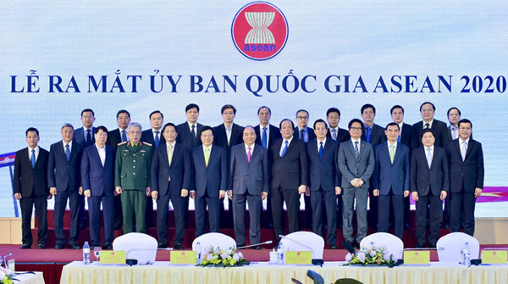
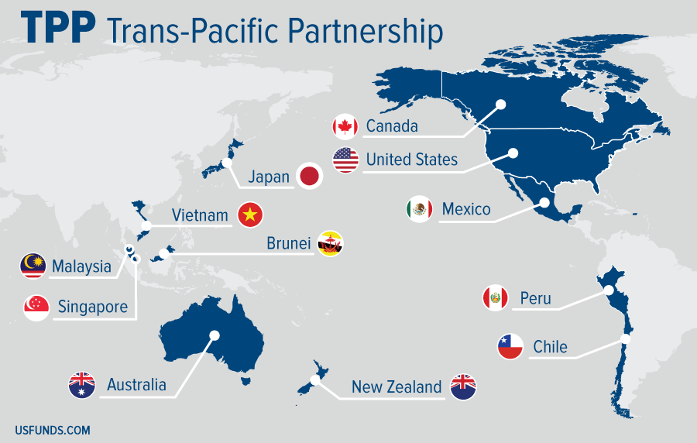
- Mở rộng quan hệ với mọi quốc gia và vùng lãnh thổ trên thế giới, không phân biệt chế độ chính trị xã hội. Coi trọng quan hệ hòa bình, hợp tác với khu vực; chủ động tham gia các tổ chức đa phương, khu vực và toàn cầu.

Slide 30

Đại hội IV
Bảo vệ và phát triển mối quan hệ Việt Nam-Lào-Campuchia.
Sẵn sàng thiết lập, phát triển quan hệ với các nước trong khu vực, trên cơ sở tôn trọng độc lập chủ quyền, bình đẳng và cùng có lợi.
Đại hội V
Kêu gọi các nước ASEAN và các nước Đông Dương đối thoại, hợp tác.
Khôi phục quan hệ bình thường với Trung Quốc.

Slide 31


Đại hội VI: Mở rộng quan hệ hợp tác kinh tế với các nước ngoài hệ thống xã hội chủ nghĩa
- 12/1987 Luật đầu tư nước ngoài được ban hành

Slide 32
Đại hội VII: Hợp tác bình đẳng cùng có lợi với tất cả các nước, không phân biệt chế độ chính trị - xã hội khác nhau.
Đại hội IX: Chủ động hội nhập kinh tế quốc tế
Đại hội X: Chủ động và tích cực hội nhập kinh tế quốc tế
Đại hội XII: Chủ động và tích cực hội nhập quốc tế

Slide 33


- Phát huy tối đa nội lực đi đôi với thu hút và sử dụng có hiệu quả các nguồn lực bên ngoài; xây dựng nền kinh tế độc lập tự chủ.

Slide 34
    3.2. Những nhiệm vụ chủ yếu của đường lối đối ngoại
- Giữ vững môi trường hòa bình, ổn định, tranh thủ tối đa các nguồn lực bên ngoài để phát triển đất nước, nâng cao đời sống nhân dân
- Kiên quyết, kiên trì đấu tranh bảo vệ vững chắc độc lập, chủ quyền, thống nhất và toàn vẹn lãnh thổ của Tổ quốc, bảo vệ Đảng, Nhà nước, nhân dân và chế độ xã hội chủ nghĩa
- Nâng cao vị thế, uy tín của đất nước và góp phần vào sự nghiệp hòa bình, độc lập dân tộc, dân chủ và tiến bộ xã hội trên thế giới

Slide 35
Ðại hội XII
Ðại hội XI
Đại hội X
“bảo vệ vững chắc Tổ quốc, giữ vững môi trường hoà bình, ổn định”
Đại hội IX
“Việt Nam là bạn, đối tác tin cậy của các nước trong cộng đồng quốc tế, tham gia tích cực vào tiến trình hợp tác quốc tế
và khu vực”
“Thành viên có trách nhiệm trước cộng đồng quốc tế”, phấn đấu vì hòa bình và phát triển bền vững.
Ðại hội VII, VIII
“Việt Nam sẵn sàng là bạn, là đối tác tin cậy của các nước trong cộng đồng quốc tế”
“Việt Nam muốn là bạn với tất cả các nước trên
thế giới”

Slide 36
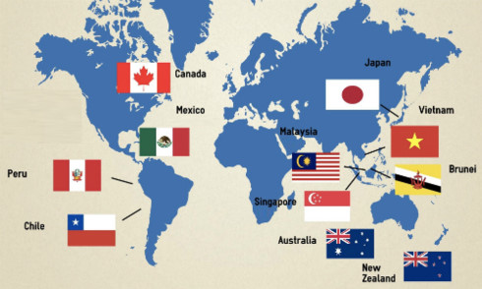
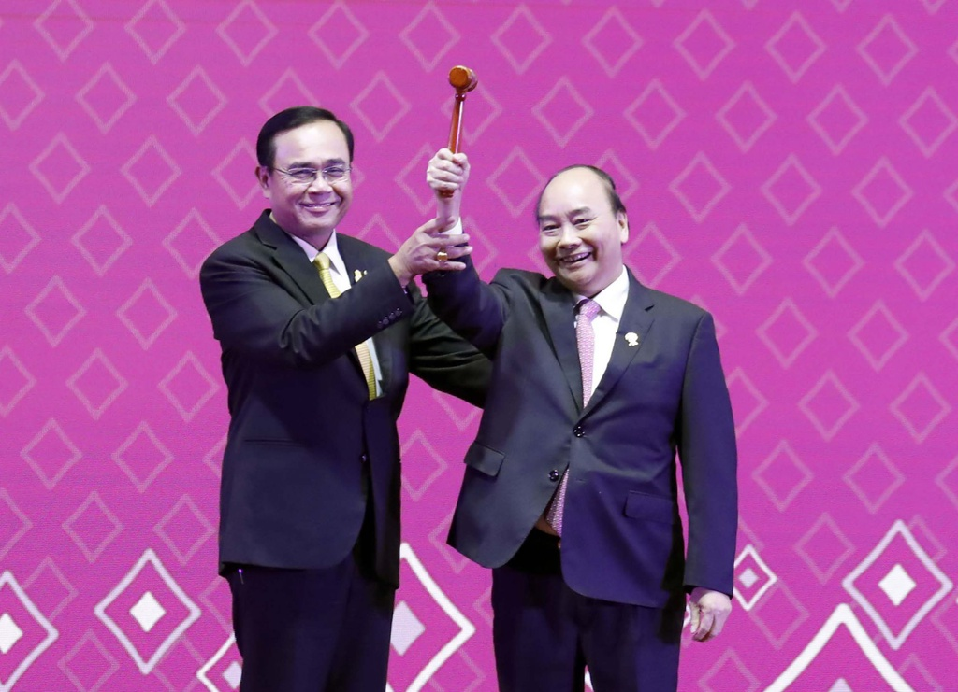
- Nâng cao hiệu quả các hoạt động đối ngoại, tiếp tục đưa các mối quan hệ hợp tác đi vào chiều sâu, nâng cao chất lượng, hiệu quả công tác đa phương, chủ động và tích cực đóng góp xây dựng, định hình các thể chế đa phương.
Hiệp định Đối tác Toàn diện và Tiến bộ xuyên Thái Bình Dương gọi tắt là Hiệp định CPTPP

Slide 37

- Kiên quyết đấu tranh, làm thất bại mọi âm mưu, hành động can thiệp vào công việc nội bộ, xâm phạm độc lập, chủ quyền, thống nhất, toàn vẹn lãnh thổ, an ninh quốc gia và ổn định chính trị của đất nước.

Slide 38
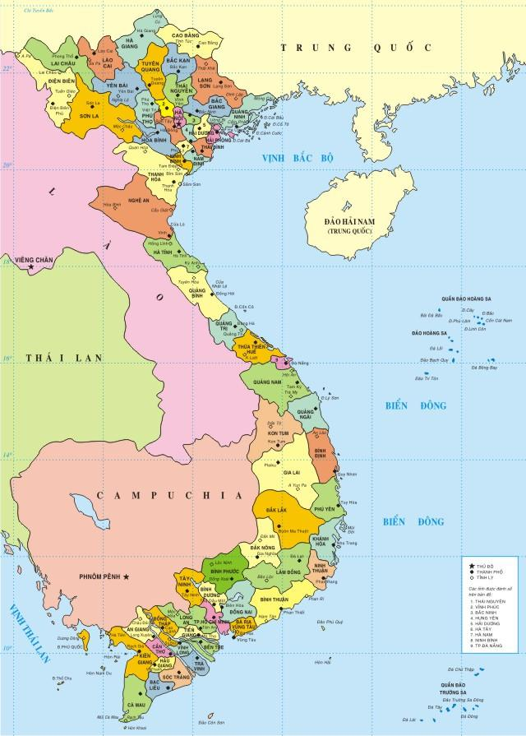
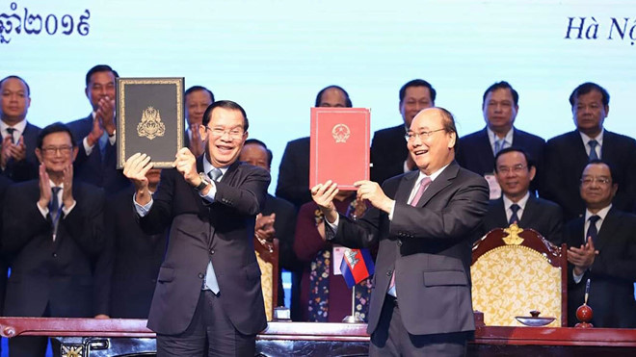
- Tiếp tục hoàn thành việc phân định biên giới trên bộ, thúc đẩy giải quyết các vấn đề trên biển.

Slide 39
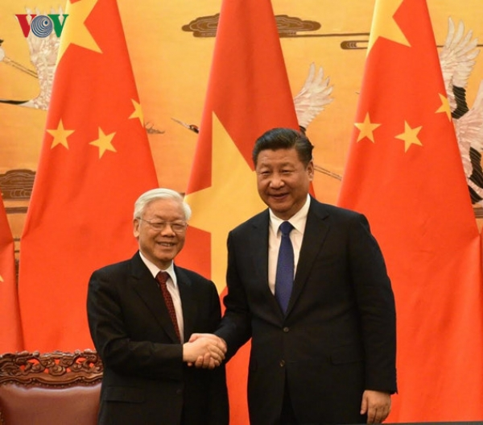
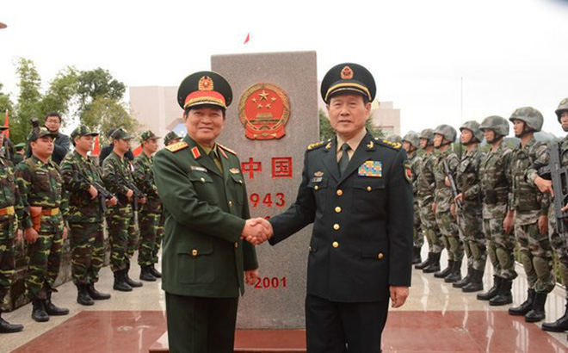
- Chú trọng phát triển quan hệ hợp tác, hữu nghị, truyền thống với các nước láng giềng, thúc đẩy quan hệ với các đối tác lớn, đối tác quan trọng.
Quan hệ hợp tác Việt – Trung từ 1950 tới nay

Slide 40
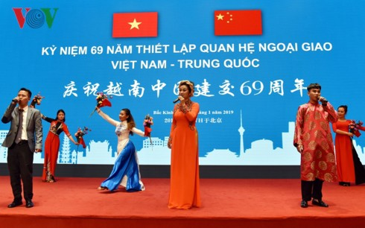
4 tốt: Láng giềng tốt, bạn bè tốt, đồng chí tốt, đối tác tốt”.
16 chữ vàng: Hữu nghị láng giềng, hợp tác toàn diện, ổn định lâu dài, hướng tới tương lai

Slide 41
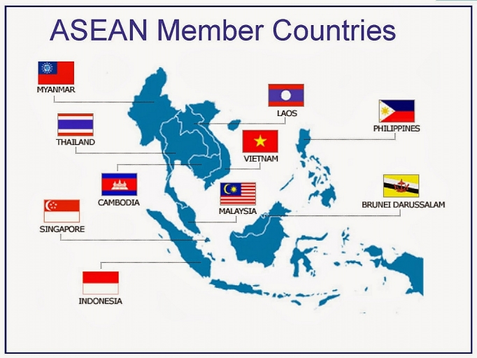
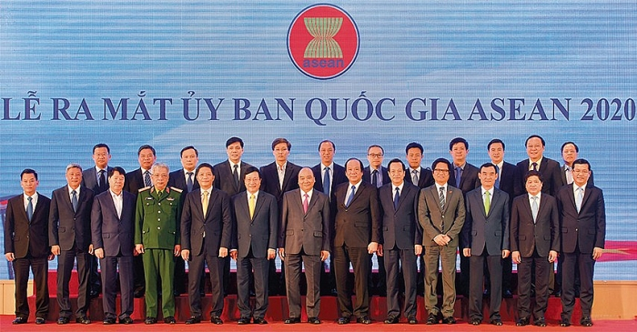

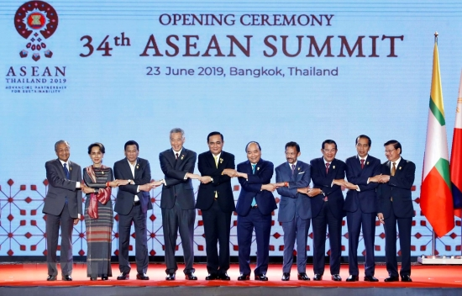
Chủ động, tích cực và có trách nhiệm cùng các nước ASEAN xây dựng cộng đồng vững mạnh.

Slide 42
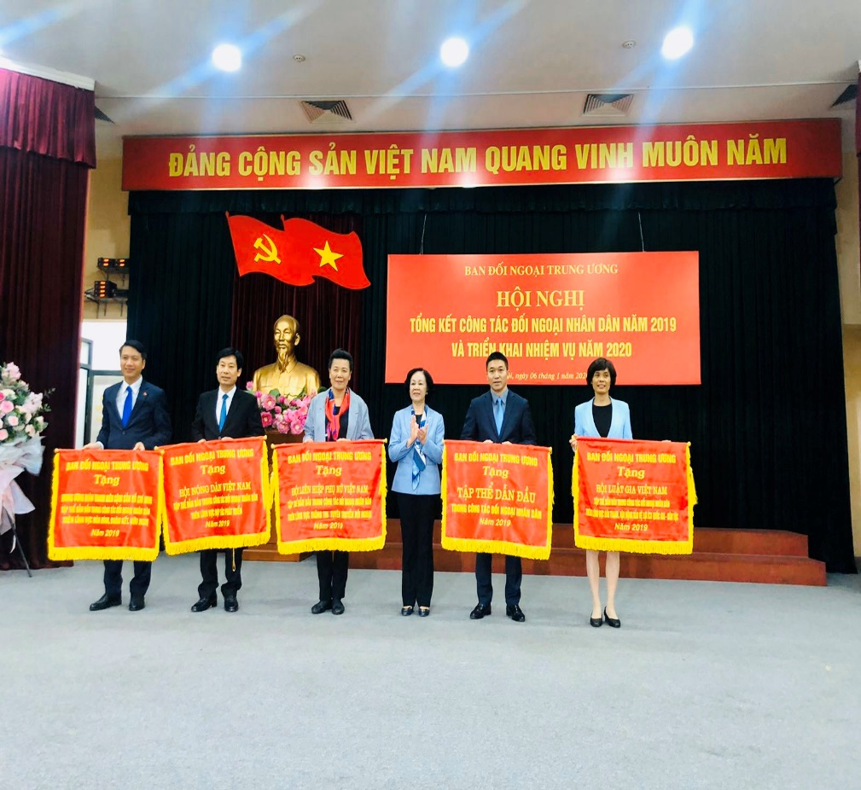
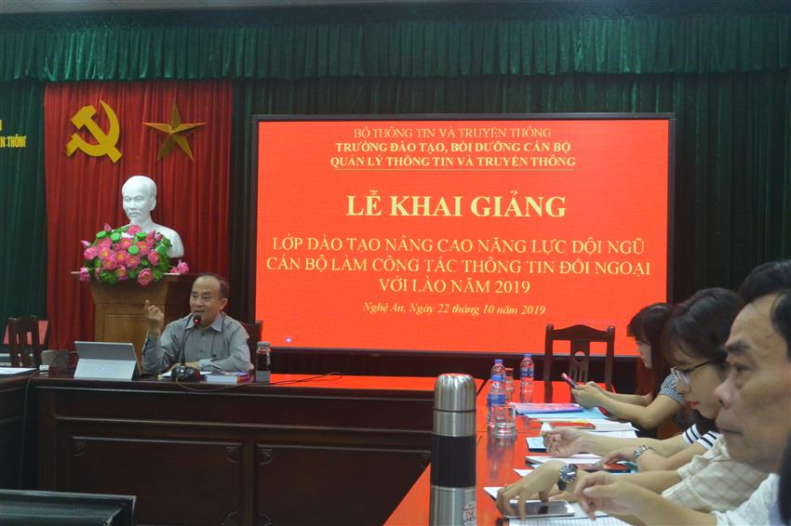
Tăng cường công tác nghiên cứu, dự báo chiến lược, tham mưu về đối ngoại, chăm lo đào tạo rèn luyện đội ngũ cán bộ làm công tác đối ngoại

Slide 43
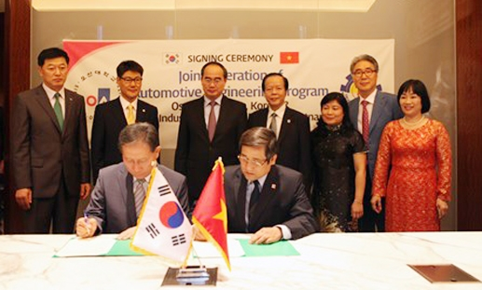

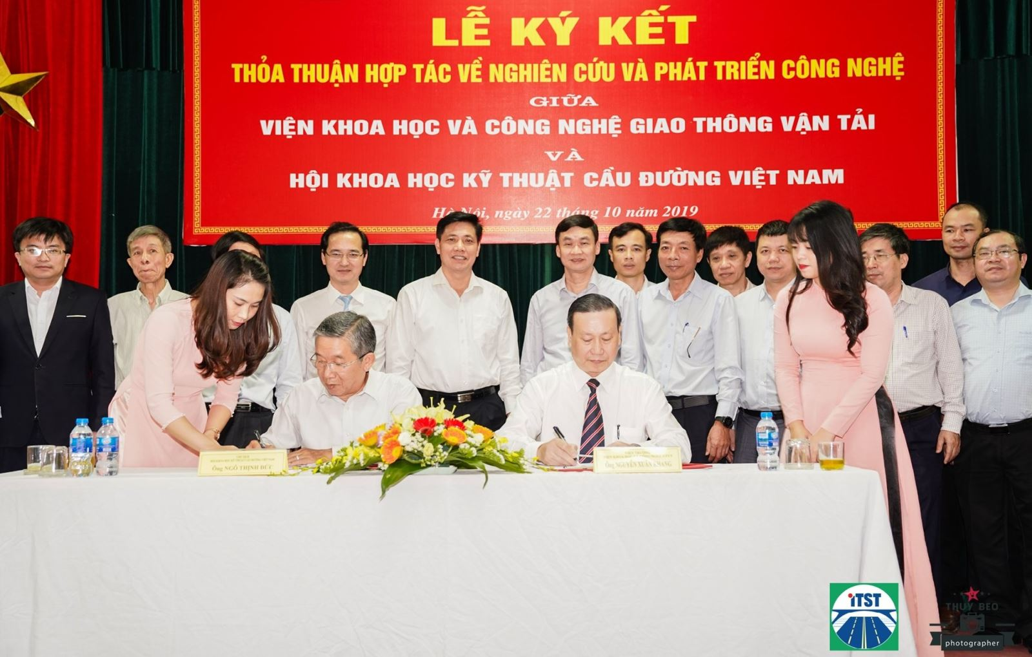
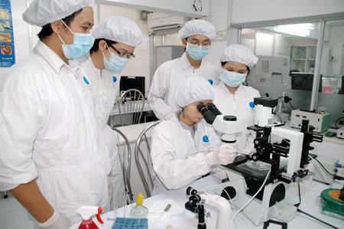
Đẩy mạnh hội nhập quốc tế trong lĩnh vực văn hóa, xã hội, khoa học - công nghệ, giáo dục - đào tạo và các lĩnh vực khác.

Slide 44
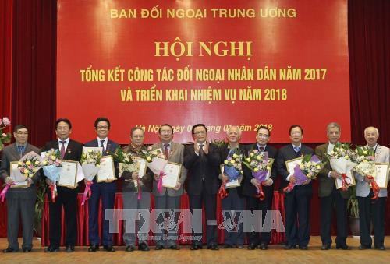
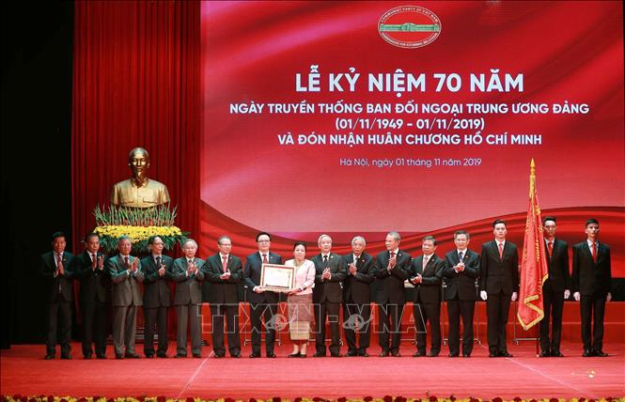
- Bảo đảm sự lãnh đạo thống nhất của Đảng, sự quản lý tập trung của Nhà nước đối với các hoạt động đối ngoại.

Slide 45

Thành tựu, hạn chế
1. Thành tựu
1. Đất nước đã thoát khỏi khủng hoảng và sự bao vây cấm vận của các lực lượng thù địch, giải tỏa những bế tắc trong quan hệ với các nước láng giềng và hầu hết với các nước lớn, các tổ chức khu vực và liên khu vực.
2. Quan hệ giữa nước ta với các nước ASEAN được khai thông, tạo điều kiện thuận lợi cho Việt Nam gia nhập ASEAN và hội nhập khu vực sau đó.

Slide 46
3. Giải quyết hoà bình các vấn đề biên giới, lãnh thổ, biển đảo với các nước liên quan.
4. Việc bình thường hóa quan hệ với Mỹ đã giúp ta khai thông quan hệ với Liên minh châu Âu (EU), Nhật Bản, Hàn Quốc, gia nhập Tổ chức (APEC) và các tổ chức quốc tế khác. Quan hệ giữa ta với các nước bạn bè cũ ở Đông Âu được xác định lại trên cơ sở mới
5. Thu hút đầu tư nước ngoài, mở rộng thị trường, tiếp thu khoa học công nghệ và kỹ năng quản lý. Từng bước đưa hoạt động của các doanh nghiệp và cả nền kinh tế vào môi trường cạnh tranh

Slide 47
2. Hạn chế
- Trong quan hệ với các nước, nhất là các nước lớn chúng ta còn lúng túng, bị động...
- Doanh nghiệp nước ta còn yếu cả về sản xuất, quản lý và khả năng cạnh tranh. Đội ngũ cán bộ công tác đối ngoại còn thiếu và yếu; công tác tổ chức chỉ đạo chưa sát và chưa kịp thời.

